Slide 1
Première unité الوحدة الاولى
Les phénomènes géologiques internes
الظواهر الجيولوجية الباطنية
Pr. Med. FERRAH

Slide 2
Chapitre 1 : La théorie de la tectonique des plaques نظرية تكتونية الصفائح

Slide 3
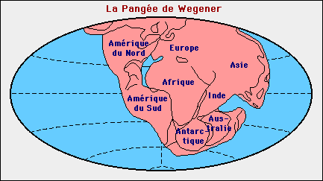
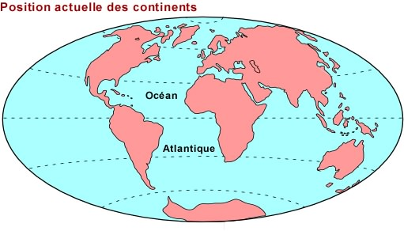
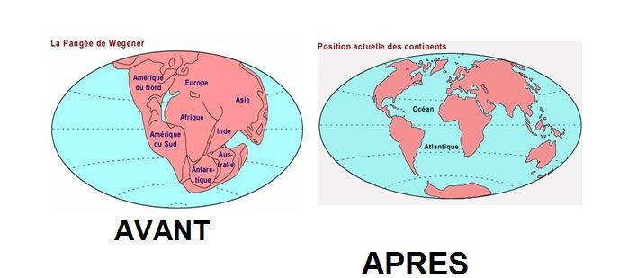
Le continent: القارة

Slide 4
Activité 1 : Les arguments de la dérive des continents نشاط1: براهين زحزحة القارات
Introduction
La dérive des continents a été proposée par Alfred Wegener (météorologiste allemand) en 1912. Wegener émit l’hypothèse que tous les continents actuels furent partie d’un seul super continent appelé Pangée.
- Quels sont les arguments de la dérive des continents?

Slide 5
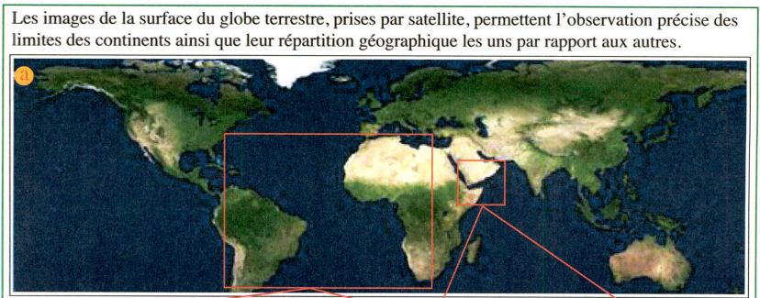
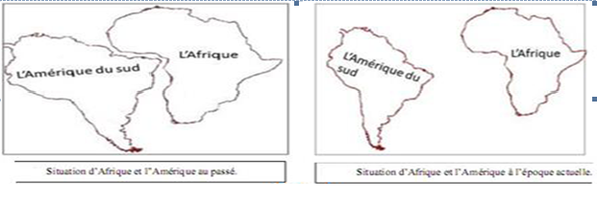
1) Doc4 et 5 P11- Comparer géométriquement les côtes de l'Afrique et de l’ Amérique du sud?
L’observation des photos par satellite montre une complémentarité géométrique entre les côtes africaines et sud-américaines.

Slide 6
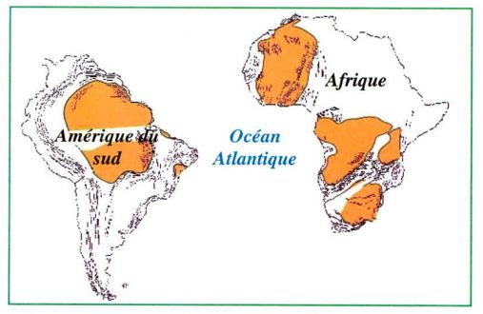
2) Doc3 et 4 P13 Rapprocher les deux côtes. Que peut-on déduire?
Roches anciennes dans l’âge dépasse 2 milliard d’années
صخور قديمة لها نفس العمر ويقدر ب2 مليار سنة
On note la continuité des formations géologiques dont l’âge dépasse deux milliard d’années , réparties de part et d’autre de l’atlantique.

Slide 7
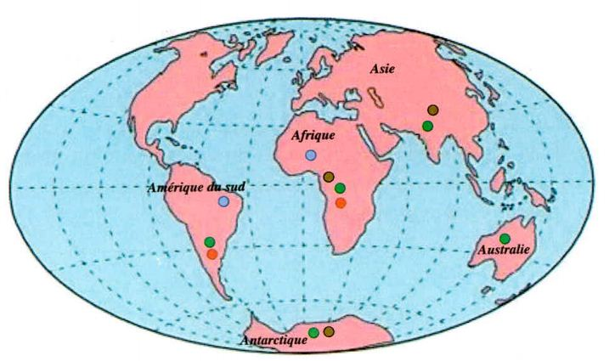
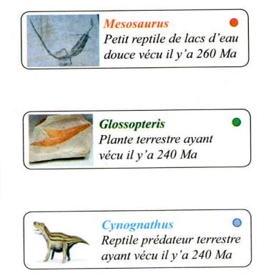
3) Doc1 p12- Décrire la répartition des espèces fossiles de part et d’autres de l’océan atlantique?
Chacune des espèces fossiles continentales a été découverte sur plusieurs continents séparés par des milieux océaniques, par exemple le Mesosaurus.

Slide 8
4) Quels sont les arguments qui confirment l’hypothèse de Wegener sur la dérive des continents?
Les arguments qui confirment l’hypothèse de Wegener sont:
-Argument morphologique: البرهان المورفولوجي Complémentarité géométrique des côtes.
-Argument pétrographique:البرهان الصخري Continuité des formations rocheuses anciennes de part et d’autre de l’atlantique.
-Argument paléontologique: البرهان المستحاثي Découverte des mêmes espèces de fossiles sur différents continents.
Bilan
Les arguments précédents montrent que les continents actuels étaient réunies en un seul méga-continent appelé Pangée

Slide 9
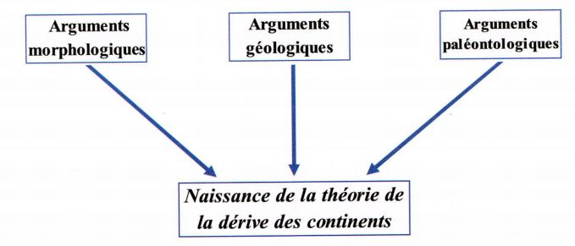
Schéma de synthèse

Slide 10
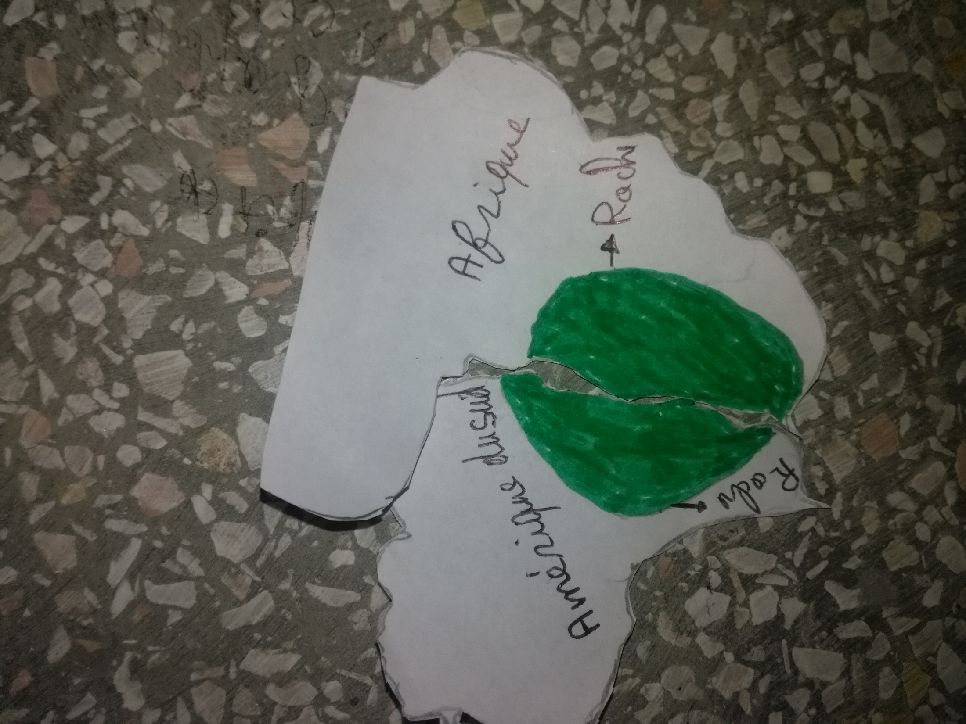
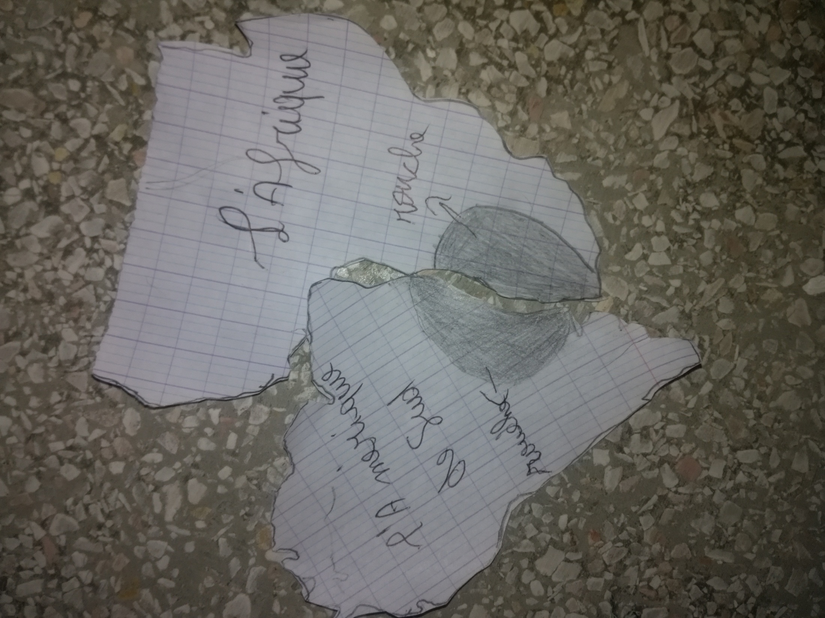
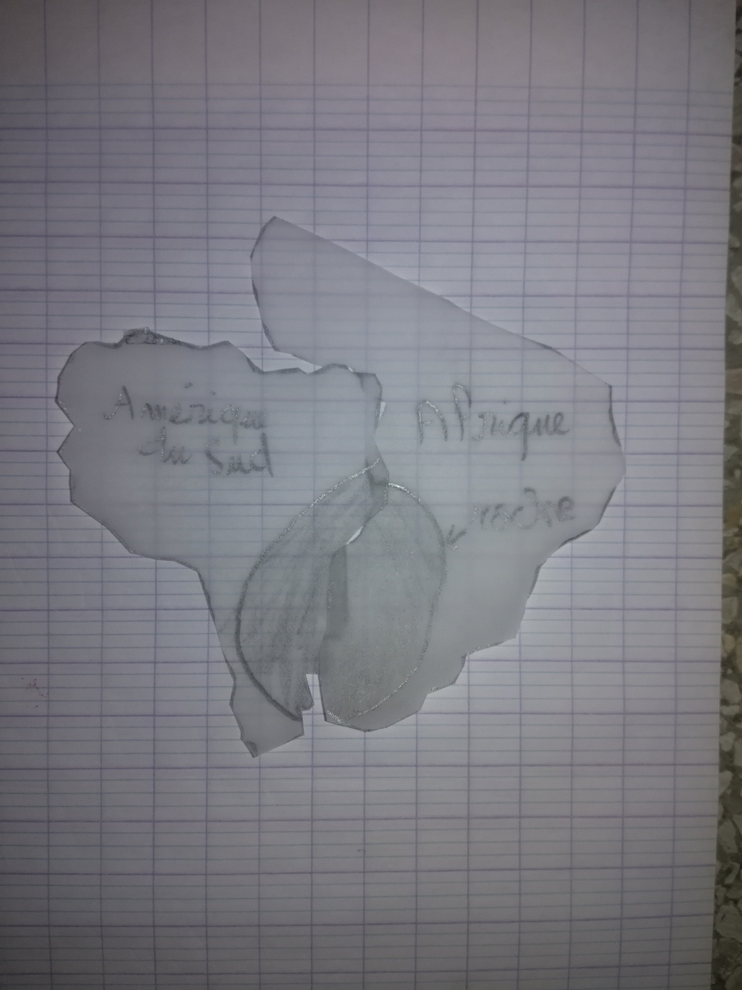
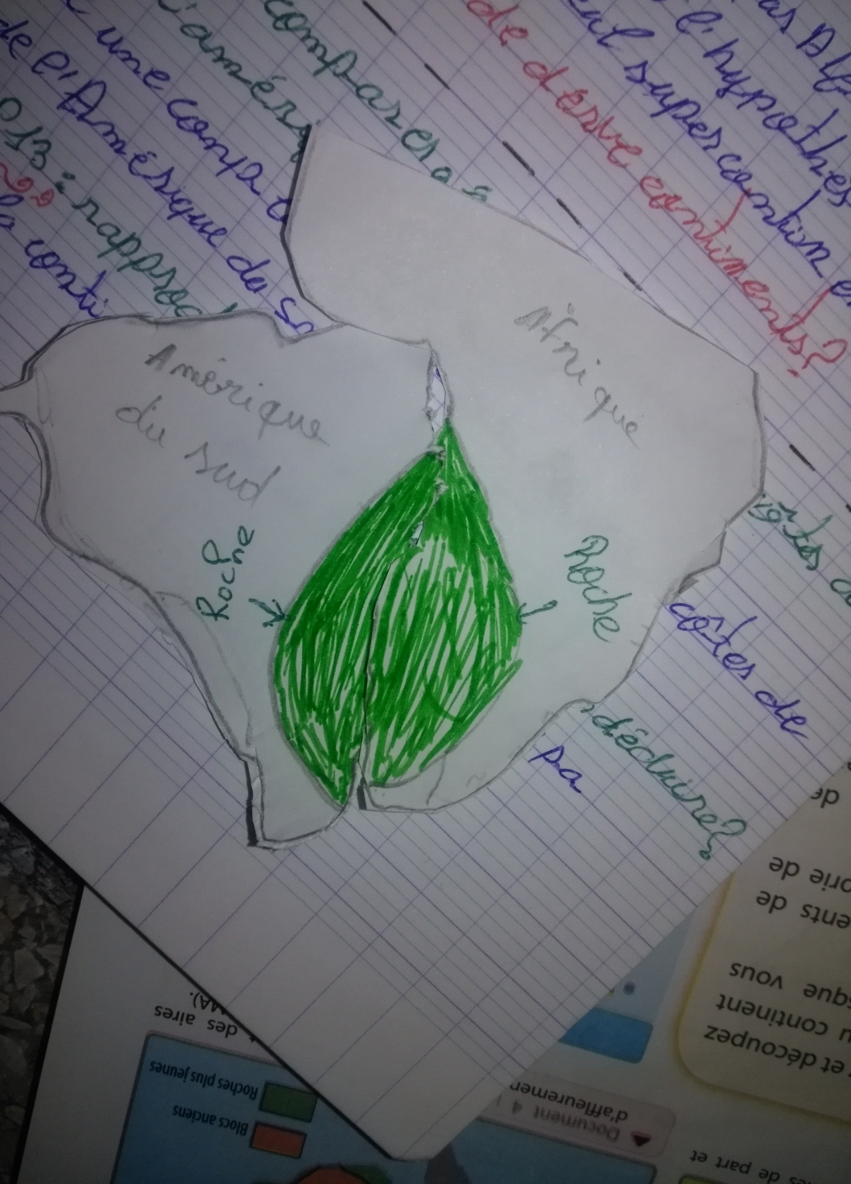

Slide 11
Activité 2 : La notion de plaque lithosphérique نشاط2 : مفهوم الصفيحة الصخرية
DOC1-2 P16-Comparer la répartition mondiale des séismes et des volcans?
-Etablir la relation avec les limites des plaques?
-La répartition mondiale des volcans coïncide exactement avec celle des séismes.
-les séismes et les volcans se localisent au niveau des limites des plaques.
Répartition des séismes توزيع الزلازل
Répartition des volcansتوزيع البراكين
Notes:
-La répartition mondiale des volcans coïncide exactement avec celle des séismes.
-les séismes et les volcans se localisent au niveau des limites des plaques.

Slide 12
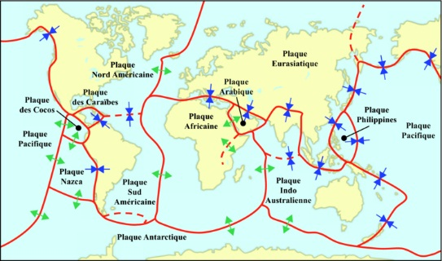
2) Docs 4 P19 / Compléter le tableau ci-dessous
Plaques océaniques | Plaques océano-continentales
Plaque des cocos Plaque pacifique Plaque nazca | Plaque africaine Plaque nord-américaine Plaque sud-américaine Plaque Eurasienne
Plaque océanique:صفيحة محيطية Plaque océano-continentale: صفيحة قارية محيطية

Slide 13
3) Docs 4 P19 / Compléter le tableau ci-dessous
Plaques convergentes | Plaques divergentes
Plaque pacifique / plaque Eurasienne Plaque pacifique / plaque Indo-australienne Africaine / Eurasienne | Pacifique / nazca Africaine / sud américaine Africaine / Indienne
Plaques convergentes : صفائح متقاربة Plaques divergentes : صفائح متباعدة

Slide 14
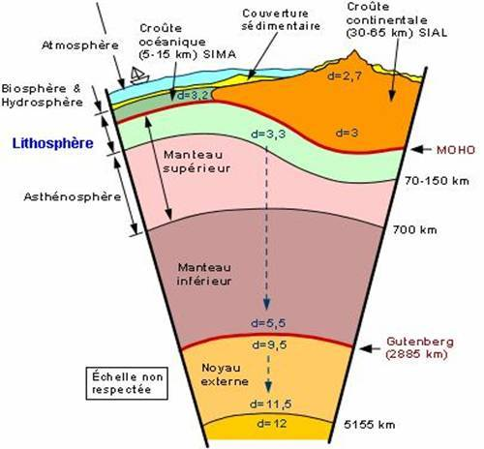
Activité 3 : La mobilité des plaques lithosphériques نشاط3 : حركية الصفائح الصخرية
l’asthénosphère - courants de convections - plaques lithosphériques
La désintégration des éléments radioactifs au niveau de …………………………….. constitue une source de chaleur qui crée des……………………, ces courants est le moteur de la tectonique des……………………………...
Désintégration des éléments radioactifs:تحلل العناصر الاشعاعية

Slide 15
LEXIQUE
-Lithosphère: Enveloppe terrestre rigide divisée en plusieurs plaques tectoniques.
-Asthénosphère: Enveloppe ductile situé sous la lithosphère.
-plaque lithosphérique : Fragment de la lithosphère rigide, qui constitue une zone stable et limitée par des zones actives (Séismes, Volcans).

